Slide 1
Algoritmos y Programación
MCC Magdalena Navarro Mojica

Slide 2
Bibliografía
Libro de Referencia:
Programación en C, C++, JAVA y UML
Luis Joyanes Aguilar
Ignacio Zahonero Martínez

Slide 3
Objetivo
Los objetivos de esta clase son:
Entender que es un algoritmo
Porque son importantes
Características de los algoritmos
Desarrollar algoritmos simples
Conocer una herramienta para ejecutar algoritmos

Slide 4
¿Porque es importante hacer algoritmos?

Slide 5
Algoritmos
Un algoritmo describe el método mediante el cual se realiza una tarea.
Un algoritmo consiste en una secuencia de instrucciones, las cuales, realizadas adecuadamente, dan lugar al resultado deseado.

Slide 6
Algoritmos
Características
Un algoritmo debe ser preciso e indicar el orden de realización de cada paso.
Un algoritmo debe ser definido. Si se sigue un algoritmo dos veces, se debe obtener el mismo resultado cada vez.
Un algoritmo debe ser finito. Debe tener un principio y un fin. Si se sigue un algoritmo, se debe de terminar en algún momento.

Slide 7
¿Que algoritmos conoces que existen en la vida diaria?

Slide 8
Algoritmos
Quien lleva a cabo el algoritmo se llama procesador.
Si el procesador de un algoritmo es una computadora, el algoritmo debe estar expresado en forma de programa.
Un programa se escribe en un lenguaje de programación, y la actividad que consiste en expresar un algoritmo en un lenguaje de programación se llama programar.

Slide 9
Algoritmos
Entonces: para llevar a cabo un proceso en una computadora es preciso:
Diseñar un algoritmo que describa cómo se debe realizar el proceso.
Expresar el algoritmo como un programa en un cierto lenguaje de programación.
Ejecutar el programa con la computadora.

Slide 10
¿Cómo diseñas un Algoritmo?
Cuando se trata de resolver un problema, lo primero que debes hacer es entender el problema que vas a solucionar y detectar cuáles son los datos que necesitas:
Para calcular el área de un triangulo Ver cuanto tiempo vas a hacer para llegar a algún lugar Detectar si un numero es par

Slide 11
¿Cómo diseñas un algoritmo?
Diseño del Algoritmo Una vez que tienes los datos que necesitas, tienes que pensar: ¿Cuál debería ser la salida del programa? Es decir, cuál es la respuesta que me soluciona el problema.
y entonces:
¿Qué hago con estos datos para llegar a esa solución? ¿Qué operaciones debo hacer? ¿Dónde guardo el resultado?
areaTriangulo=base*altura/2
Tiempo=distancia/velocidad

Slide 12
¿Cómo diseñas un algoritmo?
¿Cómo guardo la información?
Una vez que sabes que datos necesitas, necesitas guardarlos en algún lugar. El lugar en donde los guardas se conoce como una variable, la variable es un espacio para guardar datos:
Los datos para cálcular el área de un triangulo se guardan en las variables con nombre base y altura.
El número que vas a evaluar si es par se puede guardar en la variable con nombre numero
Y … ¿Cómo sabes si un numero es par?

Slide 13
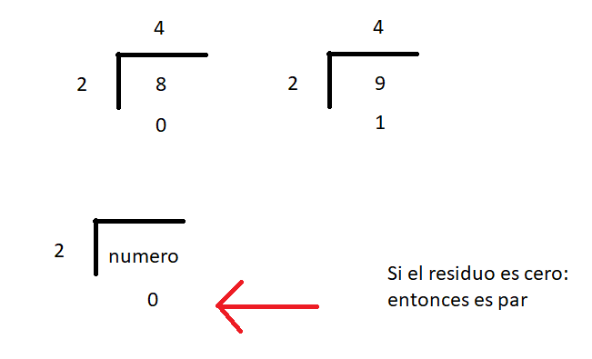
Si el residuo de dividir el numero entre 2 es 0 (numero mod 2 ==0) ó (numero%2==0)
el numero es par
Sino es impar

Slide 14
Diseño de Algoritmos
Conociendo los datos que necesitas y las operaciones con estos datos puedes diseñar un algoritmo
1 Pedir un número 2 lee numero 3 si el residuo de dividir el numero entre 2 es igual a 0 el numero es par si no es así el numero es impar
EL ALGORITMO ES INDEPENDIENTE DEL LENGUAJE DE PROGAMACIÓN

Slide 15
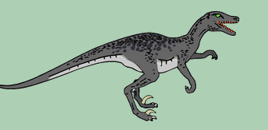
Programas
Un programa es un conjunto de instrucciones escritas en un determinado lenguaje de programación, cuyo objetivo es instruir a la computadora para que lleve a cabo una función específica.
C, C++, Phyton, JAVA…
Nosotros vamos a comenzar utilizando un
Programa que se llama Raptor y que nos va ayudar
a ejecutar los algoritmos que hemos diseñado.

Slide 16
Raptor
Raptor es un ambiente de trabajo que nos permite ejecutar una serie de instrucciones, es decir algoritmos.
Es un ambiente grafico que tiene elementos de entrada, de salida, operaciones y toma de decisiones.
El algoritmo para saber si un número es par quedaría de la siguiente manera en Raptor:

Slide 17
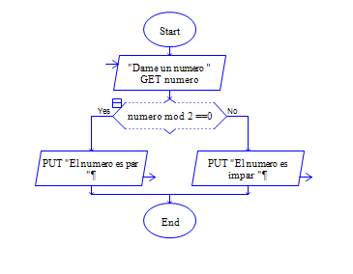

Slide 18
Conclusión
Los algoritmos nos ayudan a entender y formalizar como se llevan a cabo procesos de manera ordenada.
Tienen un principio y un fin.
Siempre que se repiten dan el mismo resultado
Para diseñar un algoritmo:
Necesitamos entender el problema
Determinar los datos que necesitamos
La salida a la que queremos llegar
Las operaciones con los datos
Escribir el proceso en orden y
Podemos ejecutar el algoritmo utilizando el ambiente de trabajo Raptor.

